Slide 1
Проект “French Solitaire”
Подготовил Земляной Егор

Slide 2
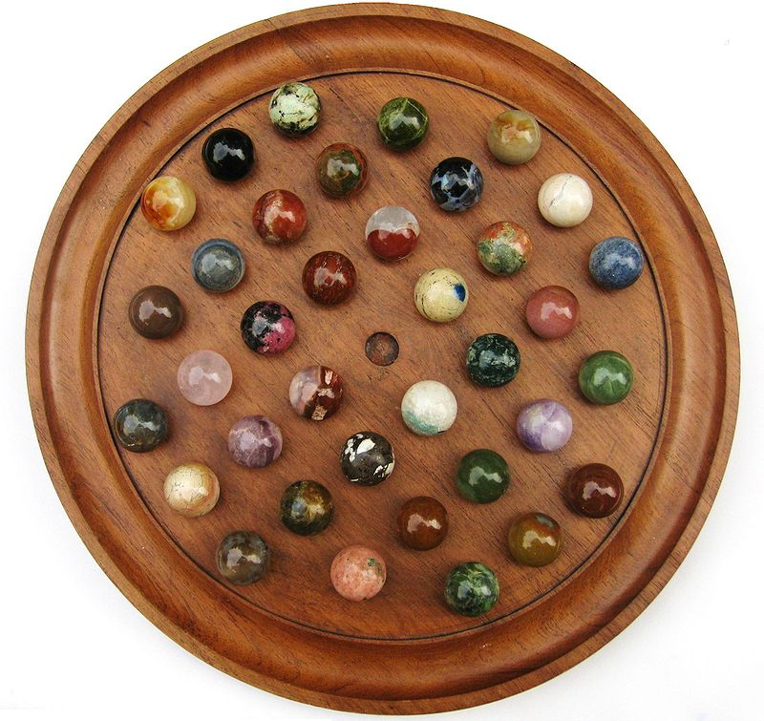
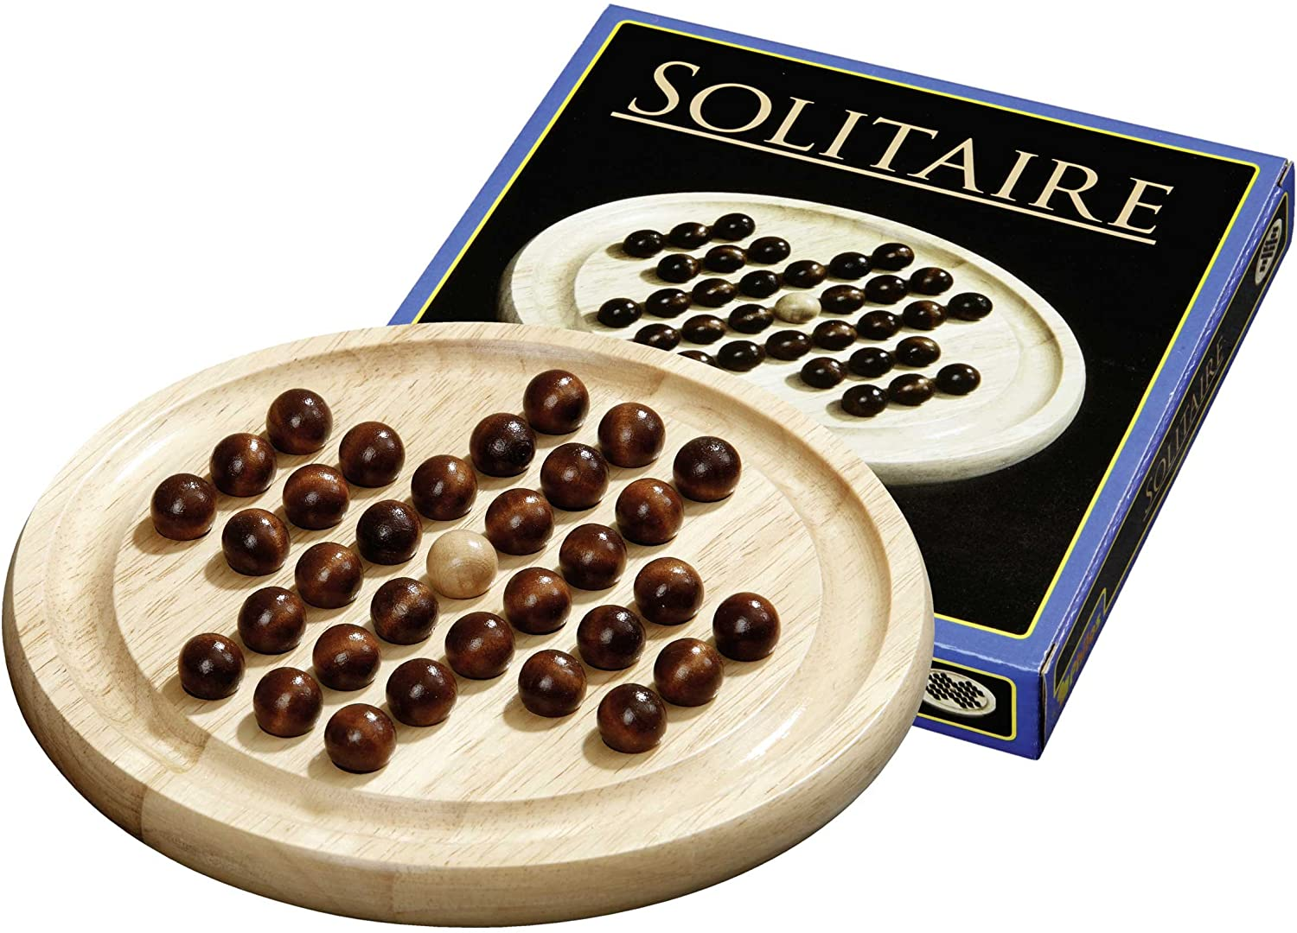
История
Французы завезли забаву на остров Мадагаскар еще в 19 веке, в период колонизации, и она пользуется популярностью у местных жителей по сей день. Название этой забаве: французский солитёр или по другому гавайские шашки.

Slide 3
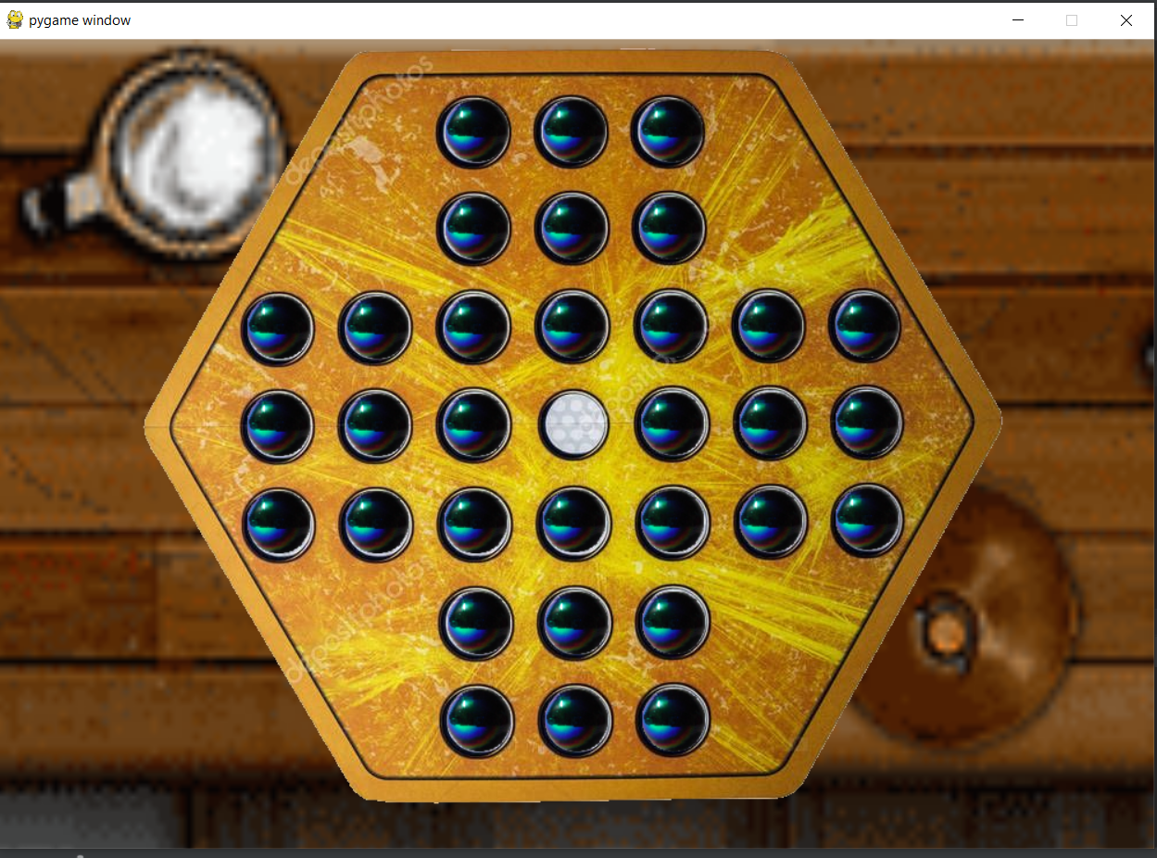
Использованные технологии
В качестве движка игры была использована библиотека PyGame.

Slide 4
Перейдём к игре

